Slide 1

Se sugiere compartir esta presentación en conjunto con la guía Ambiental de bolsillo y el poster de educación Ambiental

Slide 2
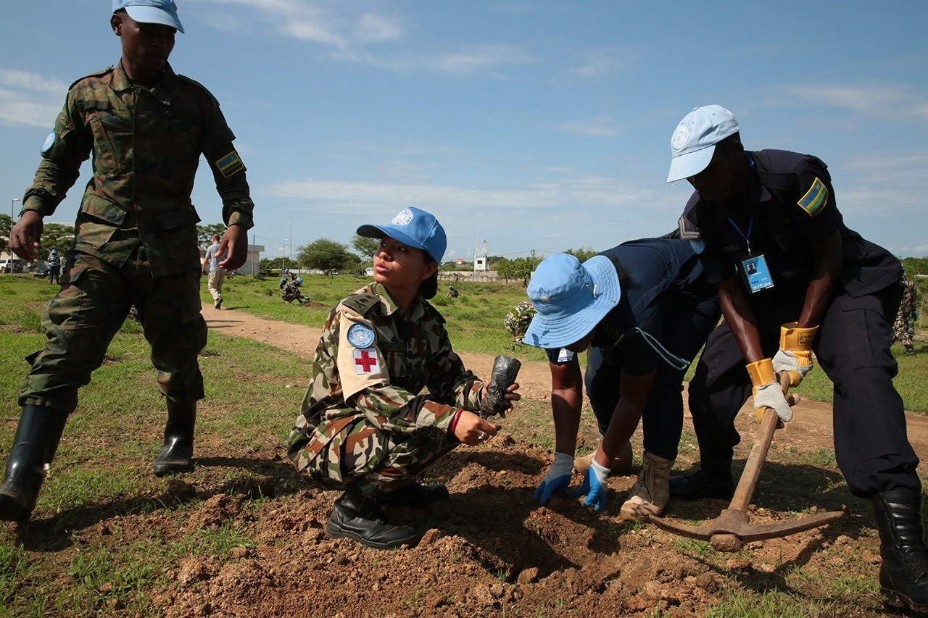

CONCIENTIZACIÓN AMBIENTAL
Unidades militares y policiales en servicio de las Operaciones de Paz de la ONU

Slide 3
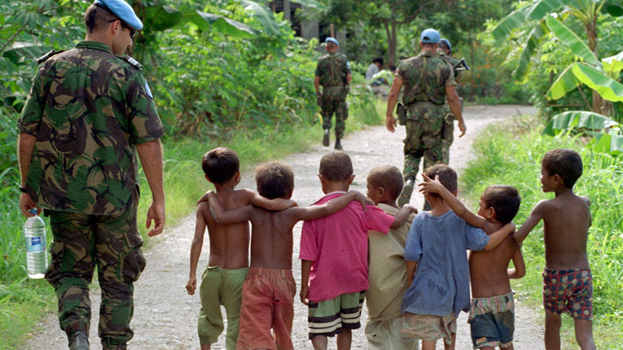
Principios Generales de Gestión Ambiental
Los Cuerpos de Paz de la ONU son desplegados en ambientes frágiles. Los recursos naturales pueden ser escasos y a la vez, críticos para la comunidad local.
La protección ambiental puede contribuir en el mantenimiento de la paz; es parte de los mandatos directos o indirectos de la misión y ayuda a proteger la salud y la seguridad del personal de la ONU y la comunidad local. Protegiendo el medio ambiente, contribuimos positivamente a la reputación de la ONU.

Slide 4

Es importante para la credibilidad de la ONU practicar lo que predicamos, en relación a la protección ambiental y el cambio climático. Proteger la reputación de la ONU y de las unidades militares y policiales es fundamental para construir y mantener la confianza de la comunidad local.
Una adecuada gestión ambiental contribuye al uso eficiente de los recursos naturales y la reducción de costos, además de contribuir con la salud, seguridad y bienestar personal.

Slide 5
Si ocurriera un incidente ambiental mayor dentro o en las cercanías de una base de la ONU; por ejemplo, un derrame de combustible, la comunidad local podría percibir que la ONU fue la responsable.
Incluso eventos pequeños como, por ejemplo, personal de la ONU ensuciando las calles o dejando encendido el vehículo por mucho tiempo sin desplazarse, pueden ser notados y percibidos negativamente por la comunidad.

Slide 6
La ONU se compromete a no causar ningún tipo de daño a la comunidad local o sus medios de sustento, el medio ambiente, o patrimonios culturales.
Todos los militares y policías de la ONU deben tener un comportamiento ejemplar en conservación ambiental, manteniendo la reputación positiva de la ONU y la de los países que representan.

Slide 7
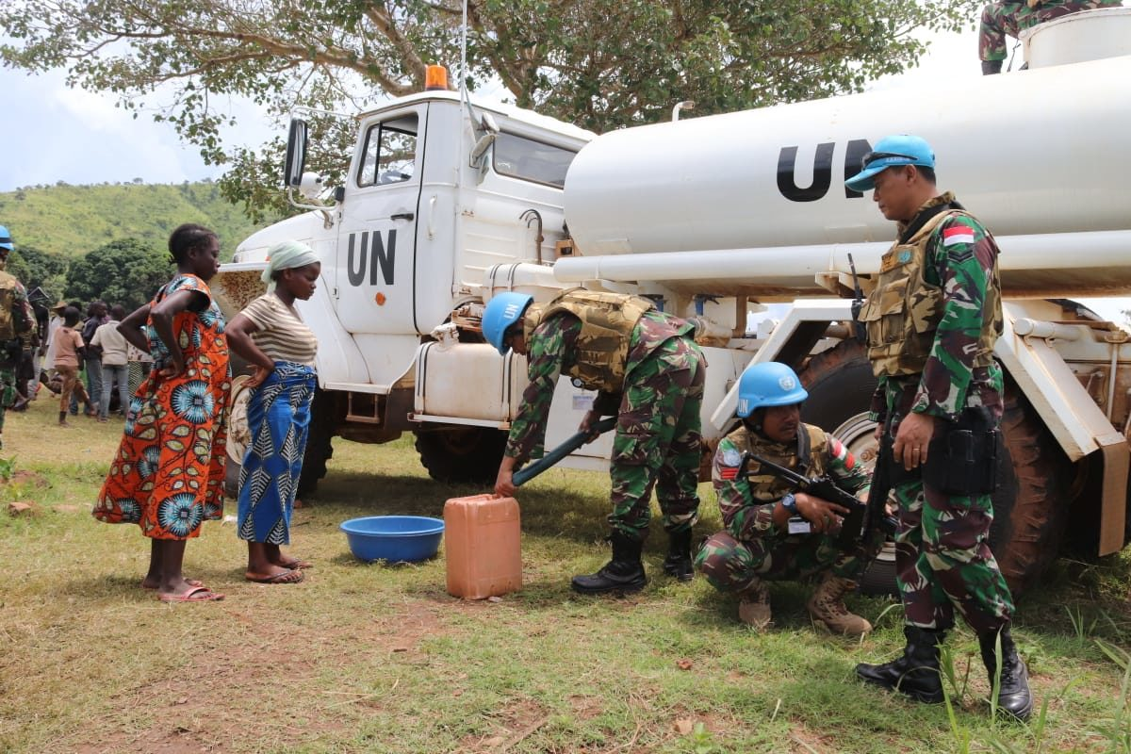
Conservación del agua

Slide 8
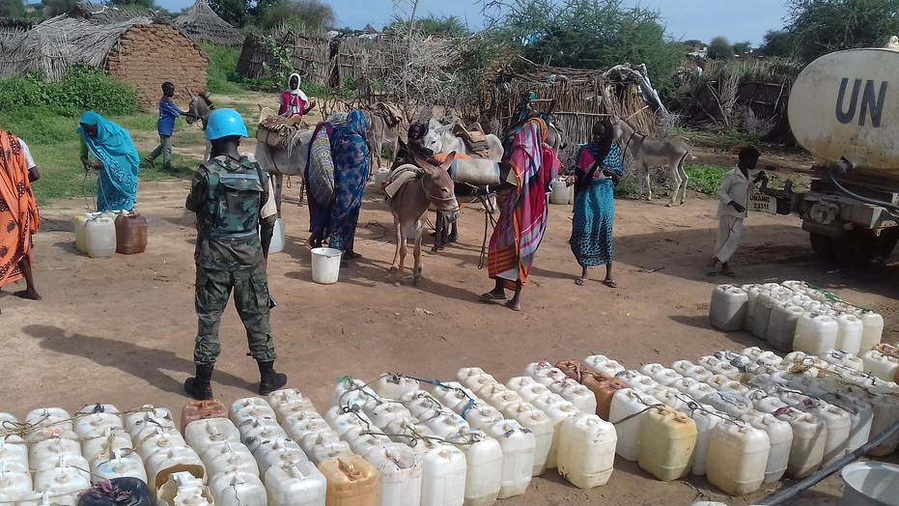
Conservación del agua
El agua puede ser escasa en las áreas donde operamos. Las medidas de conservación reducirán el impacto de nuestras operaciones en los recursos hídricos de las comunidades locales.

Slide 9
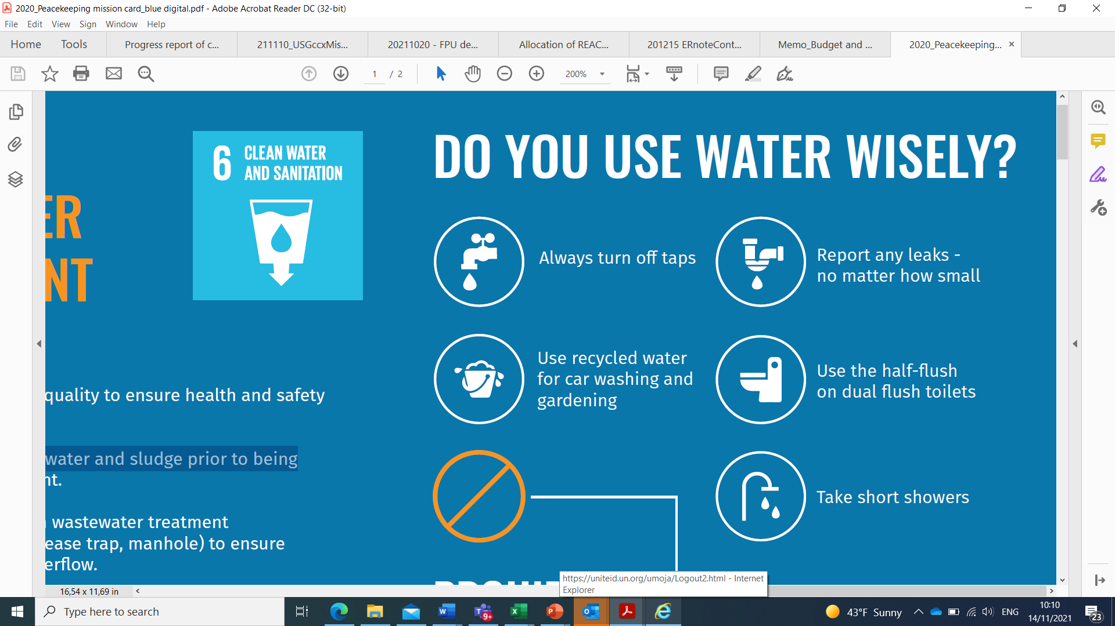
Conservación del agua – Principios
HACER | NO HACER
√ Toma baños/duchas cortas. | χ No toleres las fugas de agua.
√ Cierra los grifos de agua después de usarlos. | χ No dejas abiertas mangueras o grifos de agua.
√ Mantén el grifo de agua cerrado mientras lavas los platos o cepillas los dientes. | χ No descargues aceites, lubricantes o combustibles en cuerpos de agua (lagunas, ríos, etc.) tanques sépticos, inodoros, o canales de drenaje.
√ Usa la lavadora con una carga completa y usa el ciclo corto de lavado.
√ Si tienes inodoros de doble botón, usa el de baja descarga cuando sea posible.
√ Colecta agua de lluvia o reúsa el agua condensada de las unidades de aire acondicionado para regar plantas. √ Reporta toda fuga de agua, sin importar el tamaño.

Slide 10
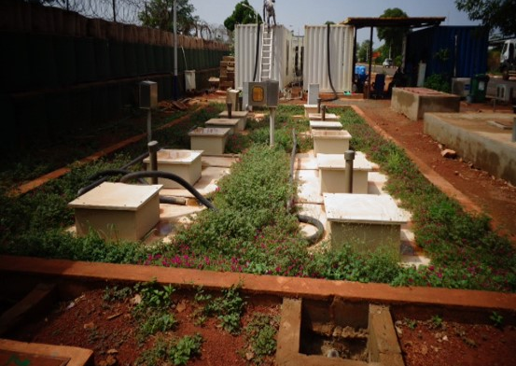
Gestión de aguas residuales

Slide 11
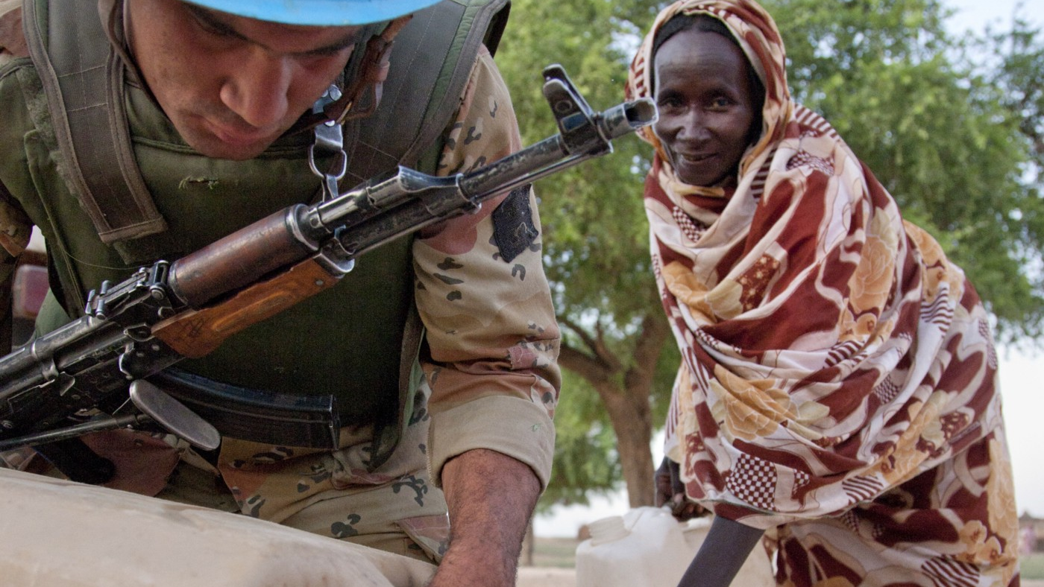
Gestión de aguas residuales
El 80% del agua que usamos diariamente se convierte en agua residual que debe ser tratada por la misión.
Los cuerpos de paz de la ONU generamos aguas residuales cuando usamos los inodoros, baños, uso del agua para la higiene personal, preparación de alimentos, lavandería, lavado de vehículos, entre otros.
Los sistemas de tratamiento de aguas deben ser cuidados y mantenidos adecuadamente para asegurar su continuo funcionamiento y así evitar impactos ambientales.

Slide 12
Gestión de aguas residuales – Principios
HACER | NO HACER
√ Usa efluentes tratados o agua de lluvia recuperada para regar jardines, lavado de vehículos, control de polvo, o evacuar agua de los inodoros, siempre que se posible. | χ No tires productos químicos, plásticos, alimentos u otros residuos domésticos en los inodoros o lavabos, ya que pueden obstruir las tuberías o generar daños en la planta de tratamiento de efluentes.
√ Asegura la limpieza y el mantenimiento adecuado de la infraestructura sanitaria (e.g., limpieza correcta de baños, inspecciones de las bocas de alcantarillas, y trampas de grasa, limpieza de los canales de drenaje, etc.). | χ No bebas o ingieras efluentes tratados, ni los uses para cocinar o bañarse.
√ Reporta inmediatamente cualquier derrame o rebose de efluentes al personal de la unidad de agua y saneamiento. | χ No tires aceites ni ningún tipo de combustible en cuerpos de agua (río, lago, mar), tanques sépticos, o canales de drenaje para el control de mosquitos o control de olores.

Slide 13

Conservación de la energía

Slide 14
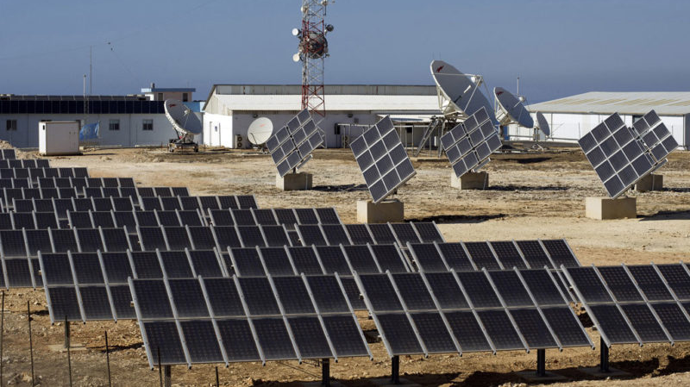
Conservación de la energía
La mayoría de la energía usada en la misión es producida por generadores Diesel. Gases de efecto invernadero son emitidos durante la producción de energía en generadores.
Para minimizar la huella de carbono de la misión, el consumo de energía debe ser minimizado a través de medidas de conservación y sustituyendo los generadores Diesel por fuentes de energía renovable.

Slide 15
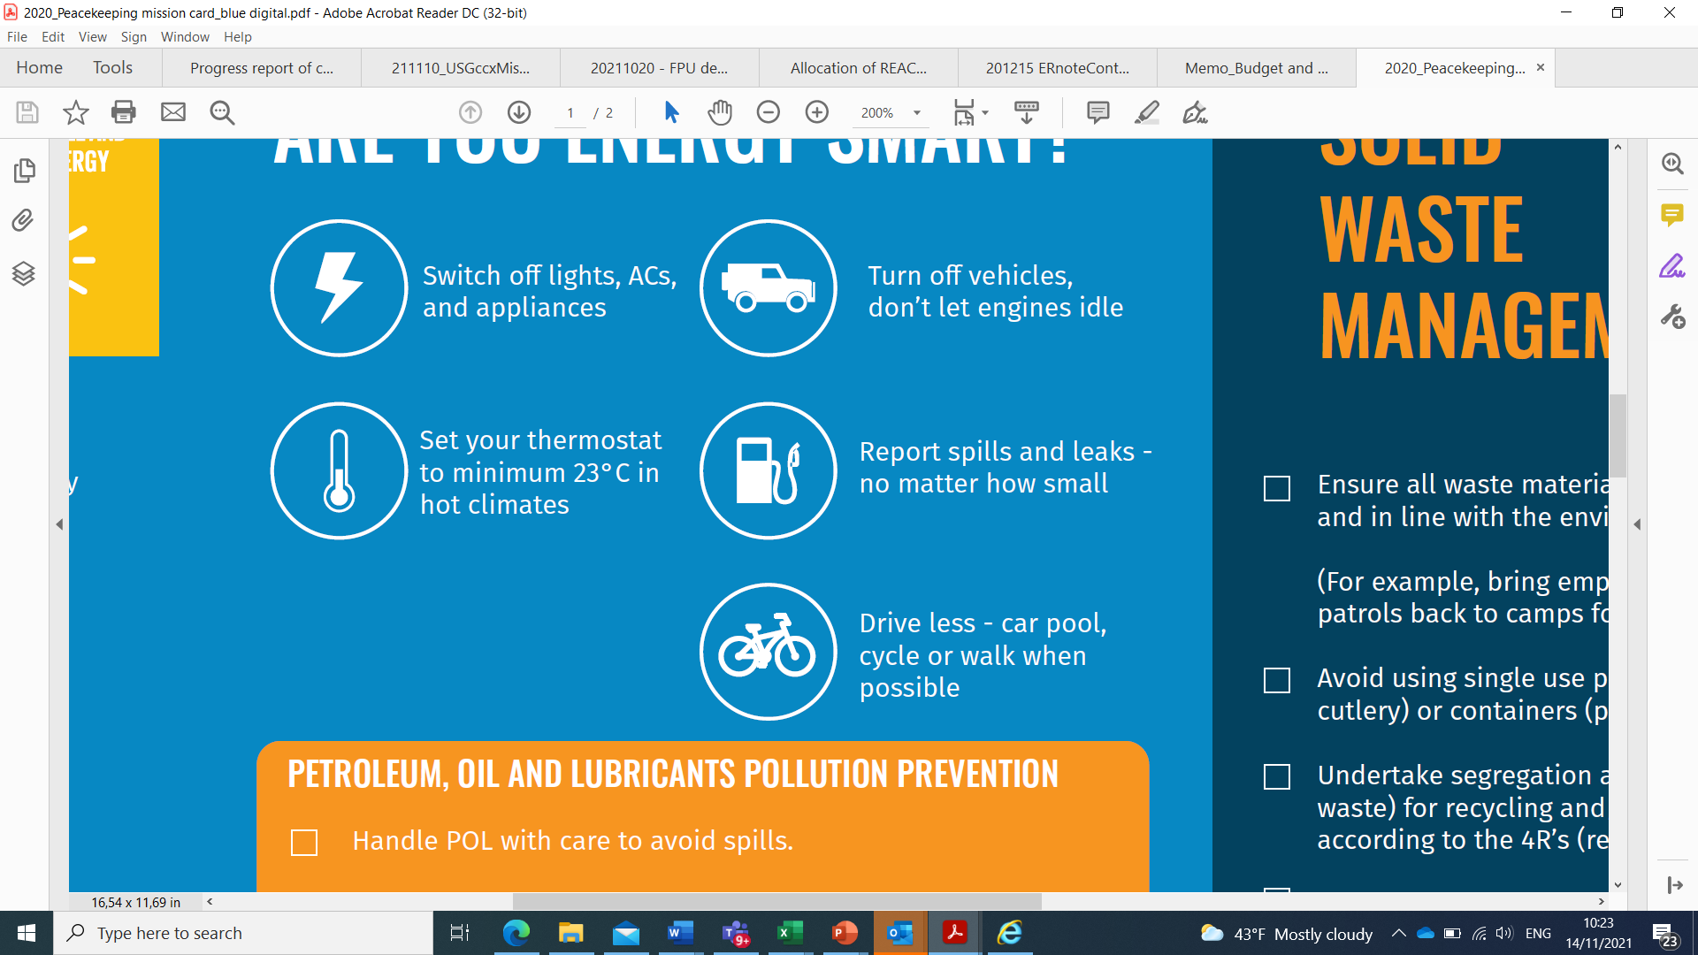
Conservación de la energía – Principios
HACER | NO HACER
√ Mantén las puertas y ventanas cerradas cuando uses el aire acondicionado. | χ No dejes el vehículo encendido en reposo, y apaga el motor cuando el vehículo no está ocupado.
√ Si estás en tu habitación o oficina, configura la temperatura del aire acondicionado a 23 °C como mínimo (en climas cálidos). | χ No dejes las luces o el aire acondicionado encendido si no hay nadie en la habitación u oficina.
√ Apaga el aire acondicionado y las luces, cuando dejas una habitación en casa o la oficina. | χ Por tu propia seguridad y la de los demás, no realices reparaciones eléctricas por tu propia cuenta.
√ Luego de lavar la ropa, tiende la ropa para secarla, en lugar de usar una secadora.
√ Cuando dejes una habitación por períodos largos (e.g., vacaciones), apaga el aire acondicionado, las luces, y desconecta los cables de todos los equipos eléctricos y electrónicos, excepto la refrigeradora.
√ Camina o maneja bicicleta para ir al trabajo.
√ Comparte el vehículo (carpooling).
√ De preferencia, usa agua fría en la lavadora de ropa, en lugar de agua caliente.

Slide 16
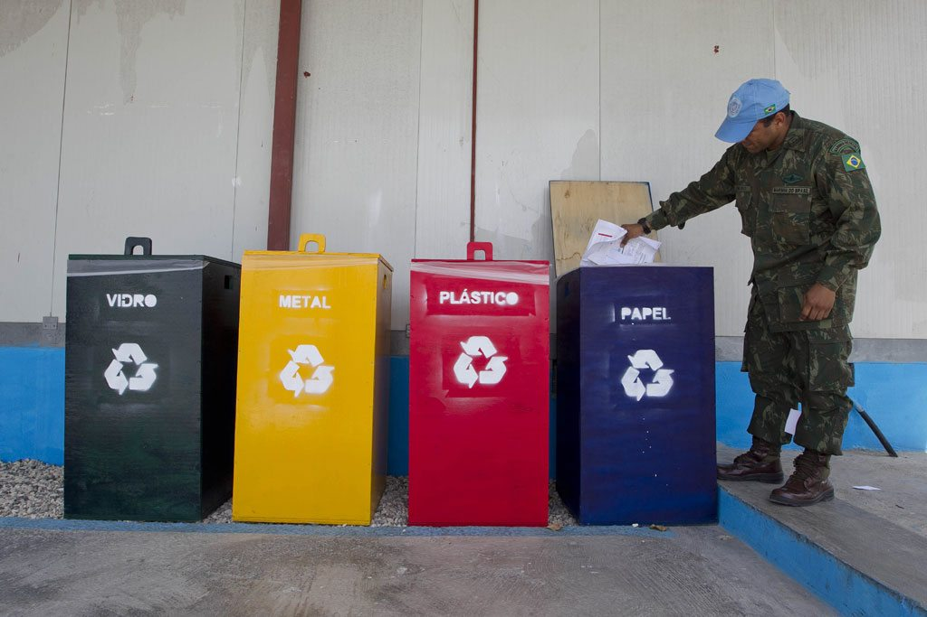
Gestión de residuos sólidos

Slide 17
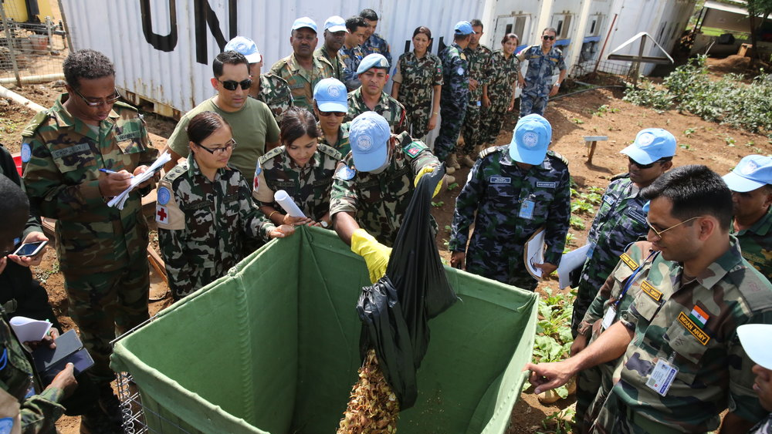
Gestión de residuos sólidos
Históricamente, los residuos sólidos generados por la misión han sido dispuestos en botaderos autorizados, ubicados fuera de los campamentos de la ONU.
Los residuos sólidos puedan causar daño al medio ambiente y la comunidad, si no son manejados adecuadamente.

Slide 18
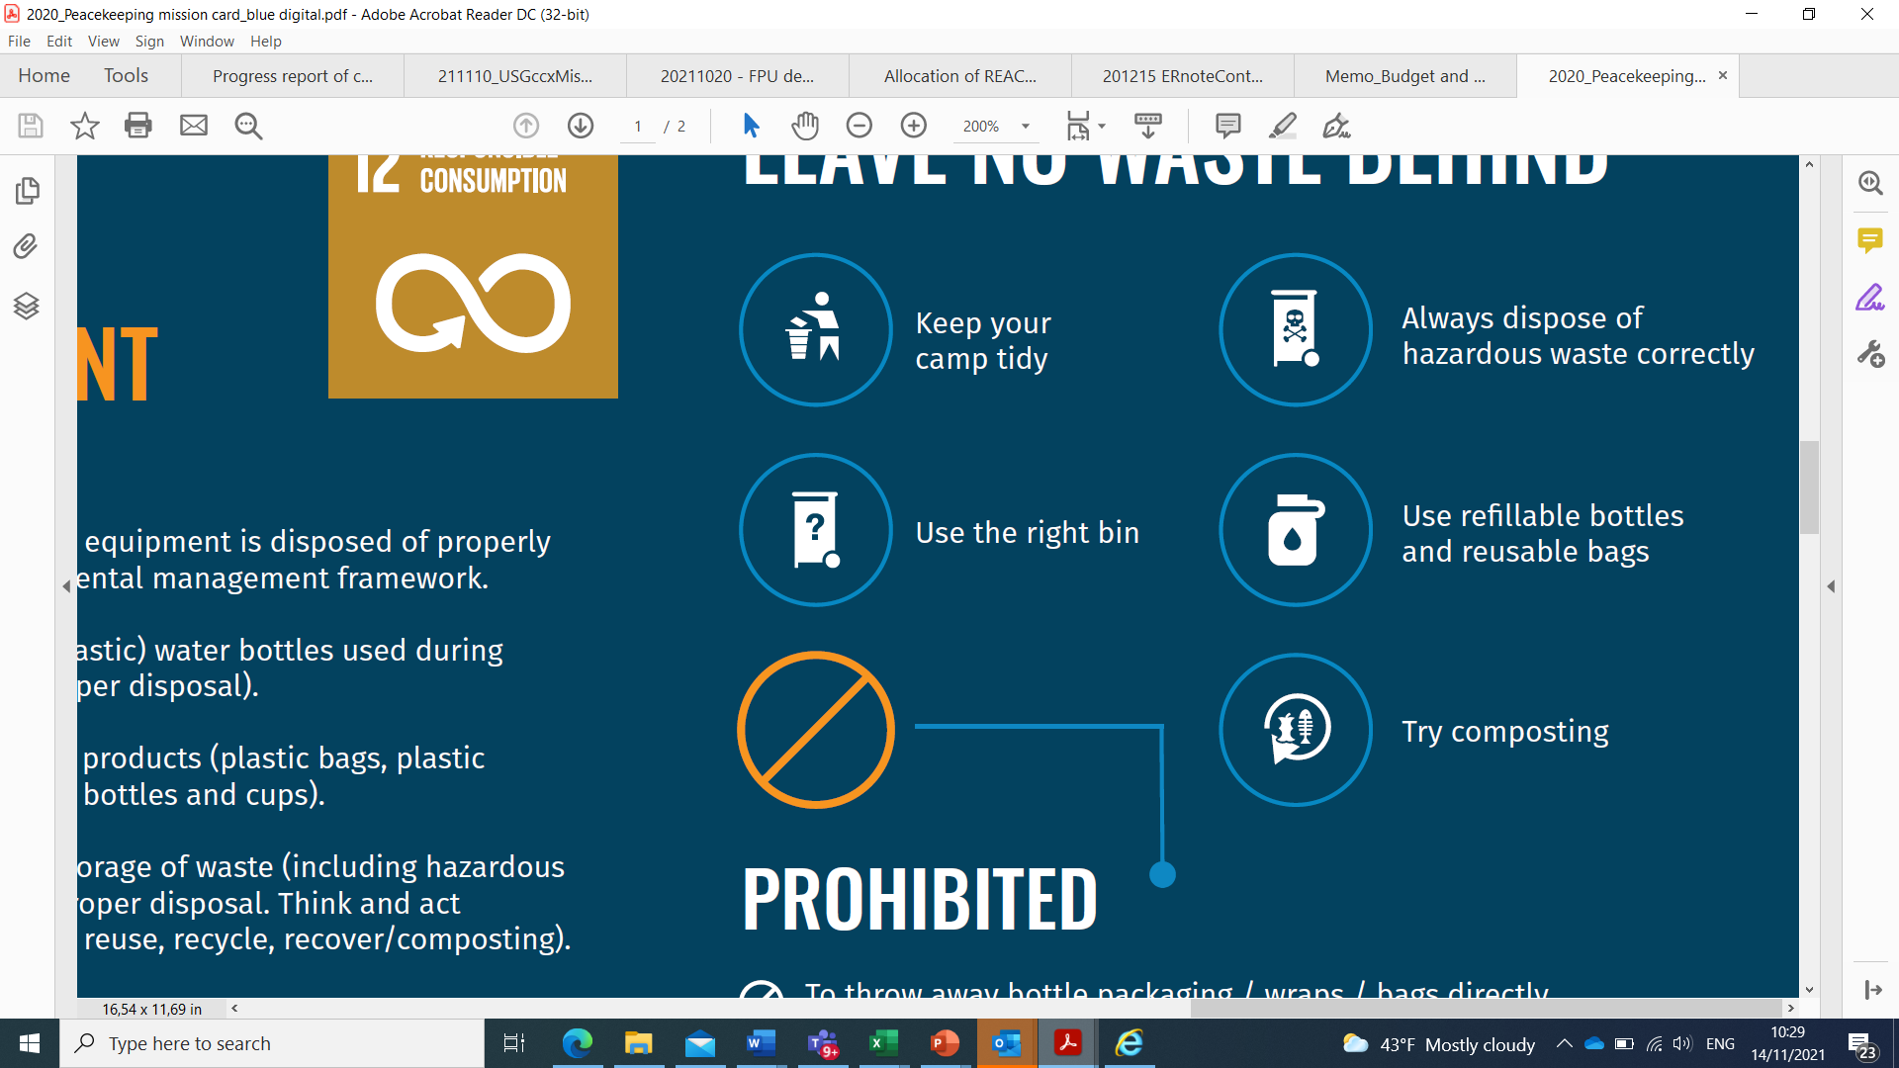
Gestión de residuos sólidos – Principios
HACER | NO HACER
√ Tira la basura solo en contenedores. | χ No tires la basura en lugares no designados.
√ Separa los materiales reciclables (aluminio / latas, botellas de plástico, botellas de vidrio, papel / cartón) de los residuos domésticos. | χ No tires botellas vacías / envolturas / contenedores de cartón / bolsas en la calle o el medio ambiente.
√ Separa los residuos vegetales, cáscaras de huevo, café molido, hojas de té, y otros residuos orgánicos, y colócalos en el área de compostaje junto con otros residuos de jardinería (e.g., ramas y hojas secas). | χ No dispongas ni entierres residuos en lugares o rellenos sanitarios no autorizados.
√ Durante patrullas, colecta los residuos y tráelos de vuelta al campamento base para disponerlo adecuadamente en el campamento. | χ No quemes la basura.
√ Usa botellas reusables para el agua. | χ Cuando sea posible, no compres botellas de plástico pequeñas, con menos de 1 litro de capacidad.
√ Usa bolsas reusables para las compras.
√ Prepara los alimentos en la cantidad correcta, para evitar desperdiciar la comida.
√ Consume los alimentos antes de su fecha de expiración.

Slide 19
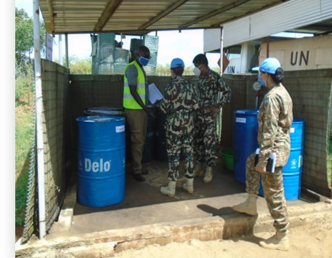
Gestión de residuos sólidos peligrosos

Slide 20
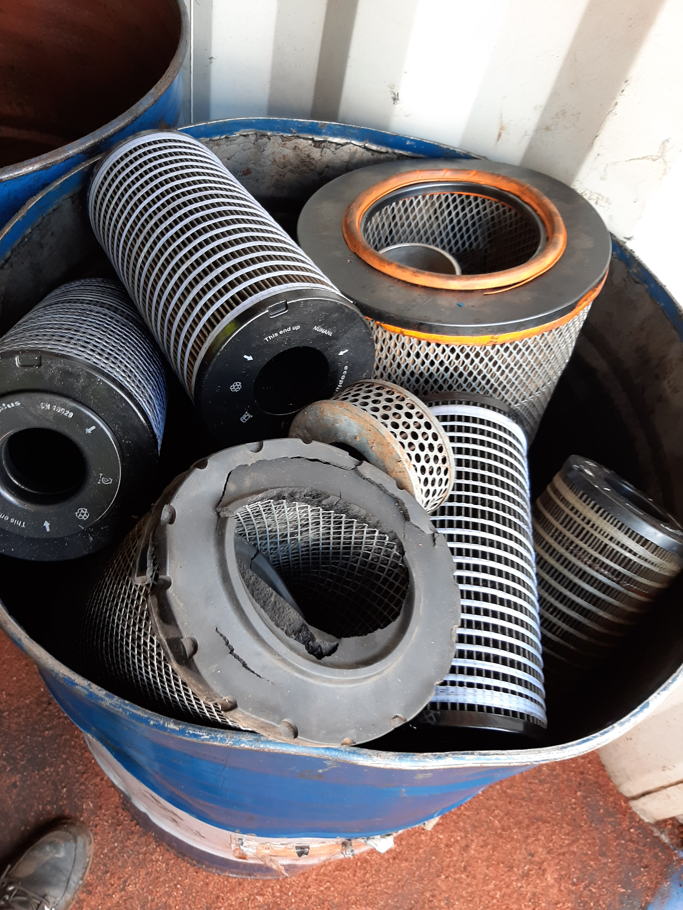
Gestión de residuos sólidos peligrosos
Algunos materiales usados en las misiones de paz de la ONU pueden convertirse en residuos peligros, una vez usados o cuando expiran.
Los residuos sólidos peligrosos deben ser manejados adecuadamente para evitar daño a las comunidades, el personal y el medio ambiente.

Slide 21
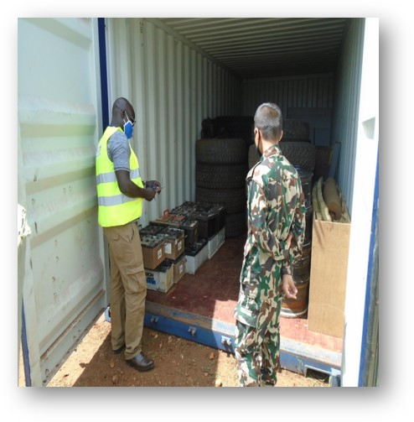
Algunos residuos peligrosos comúnmente en las misiones de paz incluyen:
  Baterías de plomo y ácido
  Aceites, petróleos y lubricantes usados
  Filtros de aceite
  Residuos biomédicos
  Medicinas expiradas
  Productos químicos peligrosos
  Pesticidas
  Residuos electrónicos
  Reactivos de laboratorio
  Lámparas fluorescentes / Lámparas LED
  Suelos contaminados

Slide 22
Gestión de residuos peligrosos –Principios
HACER | NO HACER
√ Colecta y contén cualquier derrame de petróleo, aceites o combustibles. | χ No tires residuos peligrosos líquidos en los inodoros, lavabos o canales de drenaje.
√ Colecta el aceite usado durante el cambio de aceite de vehículos y evita cualquier derrame. | χ No entierres o quemes residuos peligrosos.
√ Lleva los contenedores de aceite usado y los filtros usados al lugar designado en la misión. (e.g., contratista proveedor de combustible) para reciclaje. | χ No dispongas o tires medicinas expiradas en los contenedores de basura. Entrégalos a la clínica para asegurar una disposición segura.
√ Lleva todos los residuos biomédicos y las medicinas expiradas a la clínica para asegurar disposición adecuada y segura. | χ No toleres derrames de petróleo, combustibles, aceites o productos químicos.
√ Lleva el resto de residuos peligrosos al lugar designado en la misión (e.g., Patio de disposición de materiales – PDU), con un inventario completo para asegurar una disposición adecuada y segura. | χ No almacenes residuos peligrosos cerca de cocinas, almacenamiento de alimentos, cuerpos de agua (e.g., lago, río, mar), canales de drenaje, o cerca a potenciales fuentes de ignición (fuego).
√ Usa los EPPs adecuados durante la manipulación de residuos y materiales peligrosos. | χ No dispongas o tires residuos peligrosos en los contenedores de residuos domésticos (no peligrosos).
√ Asegura que los contendores de residuos están en buen estado, y almacena y transporta los residuos peligrosos acorde con buenas prácticas.
√ Reporta inmediatamente todo derrame de combustible, aceites o productos químicos peligrosos, y asegura tomar acción para contener el derrame y prevenir la contaminación del agua o del suelo.

Slide 23

Recursos naturales y patrimonio cultural

Slide 24
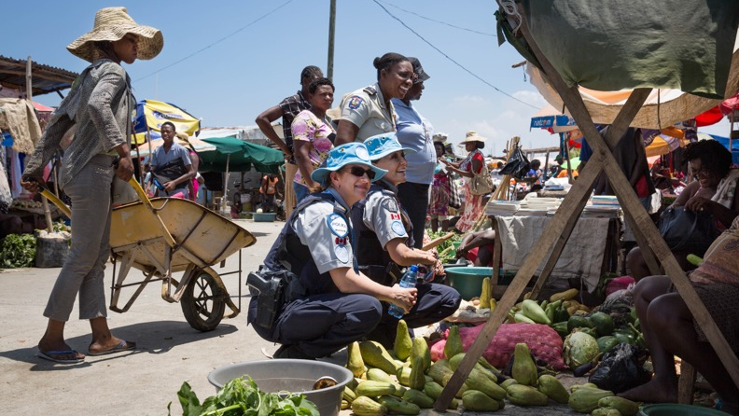
Recursos naturales y patrimonio cultural
Los recursos naturales son esenciales para el sustento de la comunidad, la producción de alimentos, calefacción, bienestar general y otras actividades económicas.
Los recursos naturales, incluyendo el ecosistema, son esenciales para la supervivencia de la fauna y flora local, la preservación de las especies en peligro de extinción, y la conservación de la biodiversidad.

Slide 25

Los patrimonios culturales tales como lugares de importancia religiosa y sitios arqueológicos, son valorados por la comunidad local, y cualquier daño ocasionado en estos lugares puede impactar negativamente la relación entre la ONU, la comunidad y el gobierno local.

Slide 26

Recursos naturales y patrimonio cultural – Principios
HACER | NO HACER
√ Participa en actividades e iniciativas como el plantado de árboles y limpiezas ambientales. | χ No compres carbón o leña, ya que contribuye a la deforestación local.
√ Minimiza el riesgo de incendios forestales, asegurando un manejo de residuos sólidos adecuado. | χ No uses carbón o leña para cocinar.
√ Sé consciente de los lugares de importancia histórica, religiosa y cultural de los patrimonios culturales y compórtate respetando la cultura y las prácticas locales. | χ No fomentes la caza furtiva de la vida silvestre, comprando recuerdos o carne de animales silvestres.
√ Practica el “smart printing”, por ejemplo, minimizando el uso de papel, imprimiendo por ambos lados de la hoja y usando papel reciclado. | χ No adoptes perros y gatos callejeros en campamentos alimentándolos o almacenando incorrectamente los desechos de alimentos.
√ Obtén la autorización de las personas designadas en la misión, antes de cortar árboles. | χ No mantengas / adoptes animales autóctonos.
 | χ No practiques la caza, tala, cosecha, recolección, compra o adquisición de animales silvestres o plantas silvestres, vivos o muertos, o cualquiera de sus partes y derivados.
 | χ No traigas plantas o semillas de tu país de origen, si no son endémicas de la comunidad local.
 | χ No plantes especies exóticas en la comunidad local.

Slide 27
Slides específico para la locación
Agregue guías más específicas considerando el ambiente y el contexto local

Slide 28



Presentado por el Departamento de Soporte Operacional y el Departamento de Operaciones de Paz
28

Slide 29
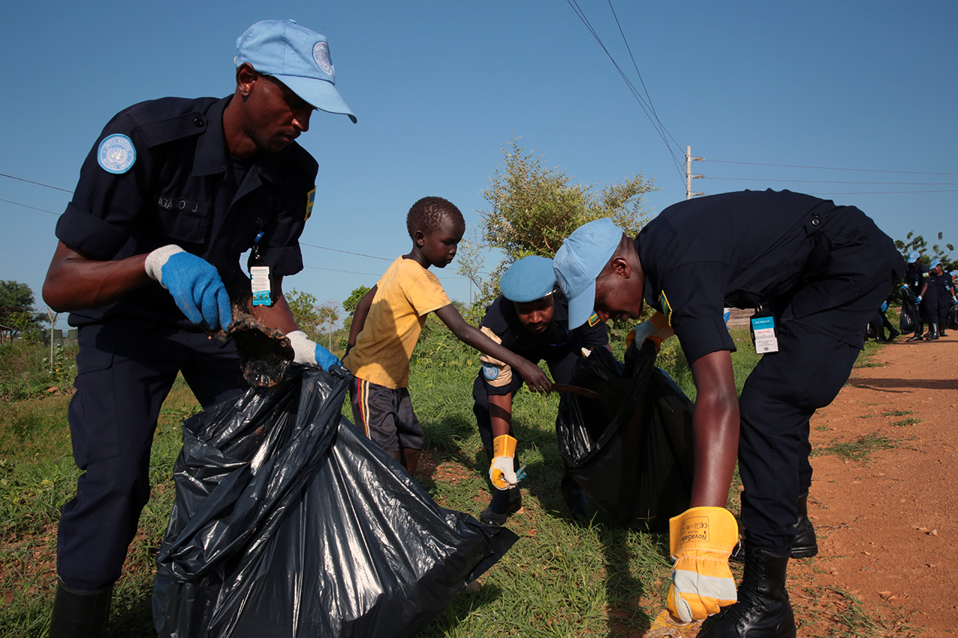
Muchas gracias

